Slide 1
MORA-DSE 结果
https://github.com/blurSong/MORA-DSE/blob/master/diagram/edge_diagram.png

Slide 2
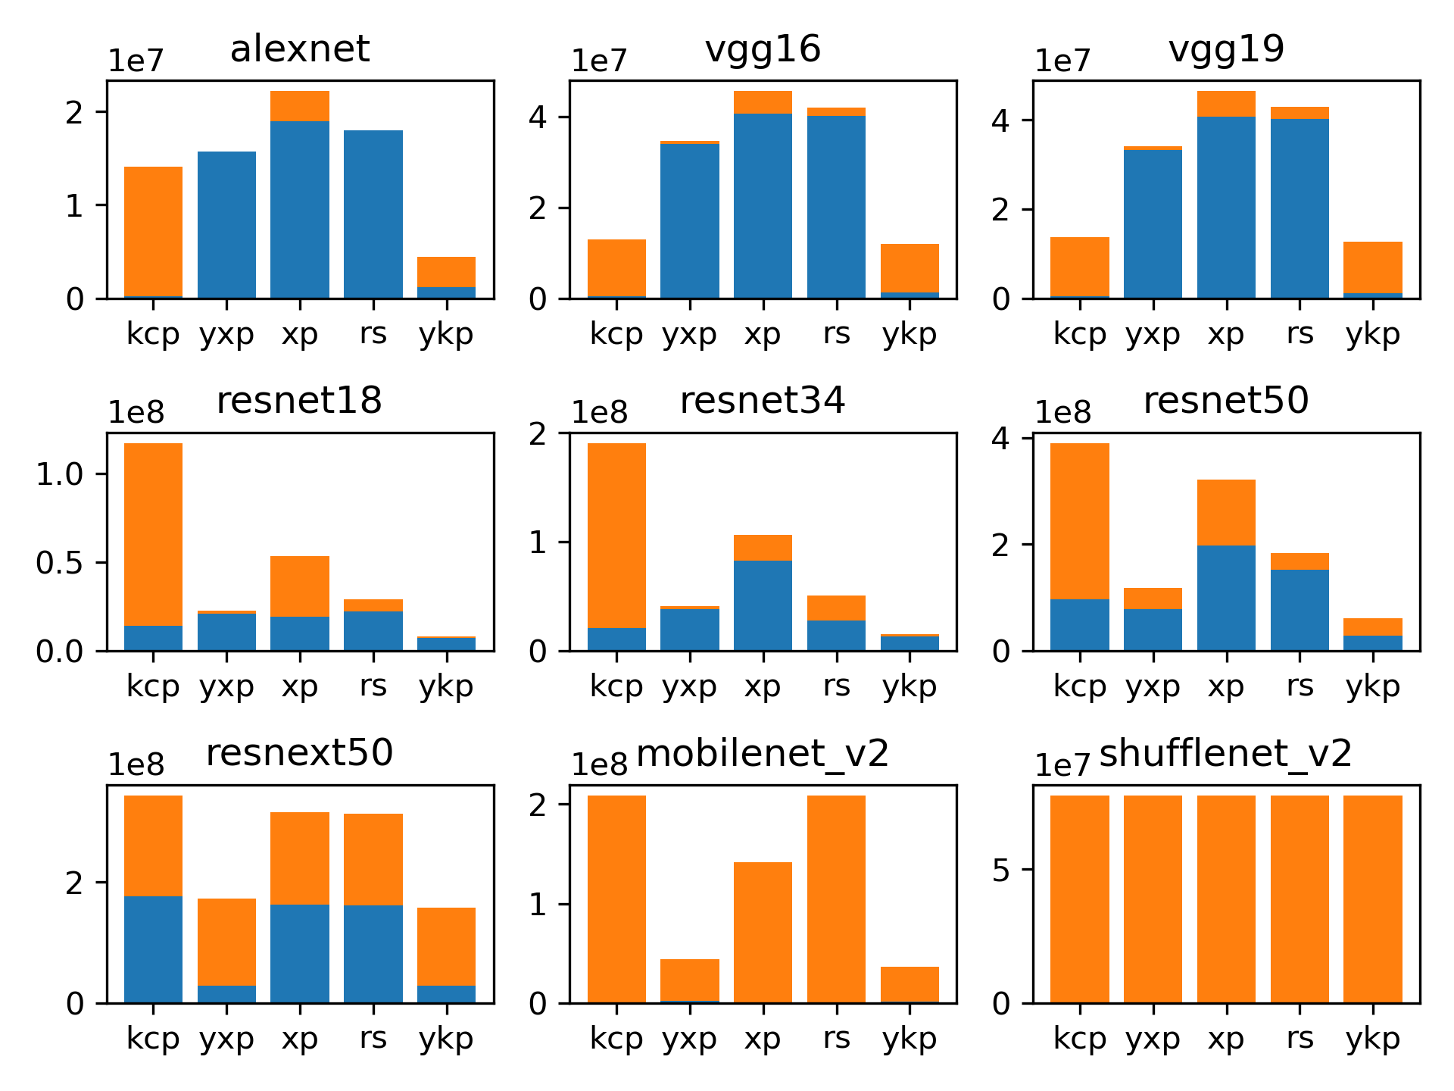

Slide 3
策略1：only preprocess
策略2： preprocess + postprocess 以提高RRAM利用率
策略3：在preprocess阶段加入启发式策略以判断长延迟的产生原因是1.数据流倾向 or 2.仅仅是层规模过大

Slide 4
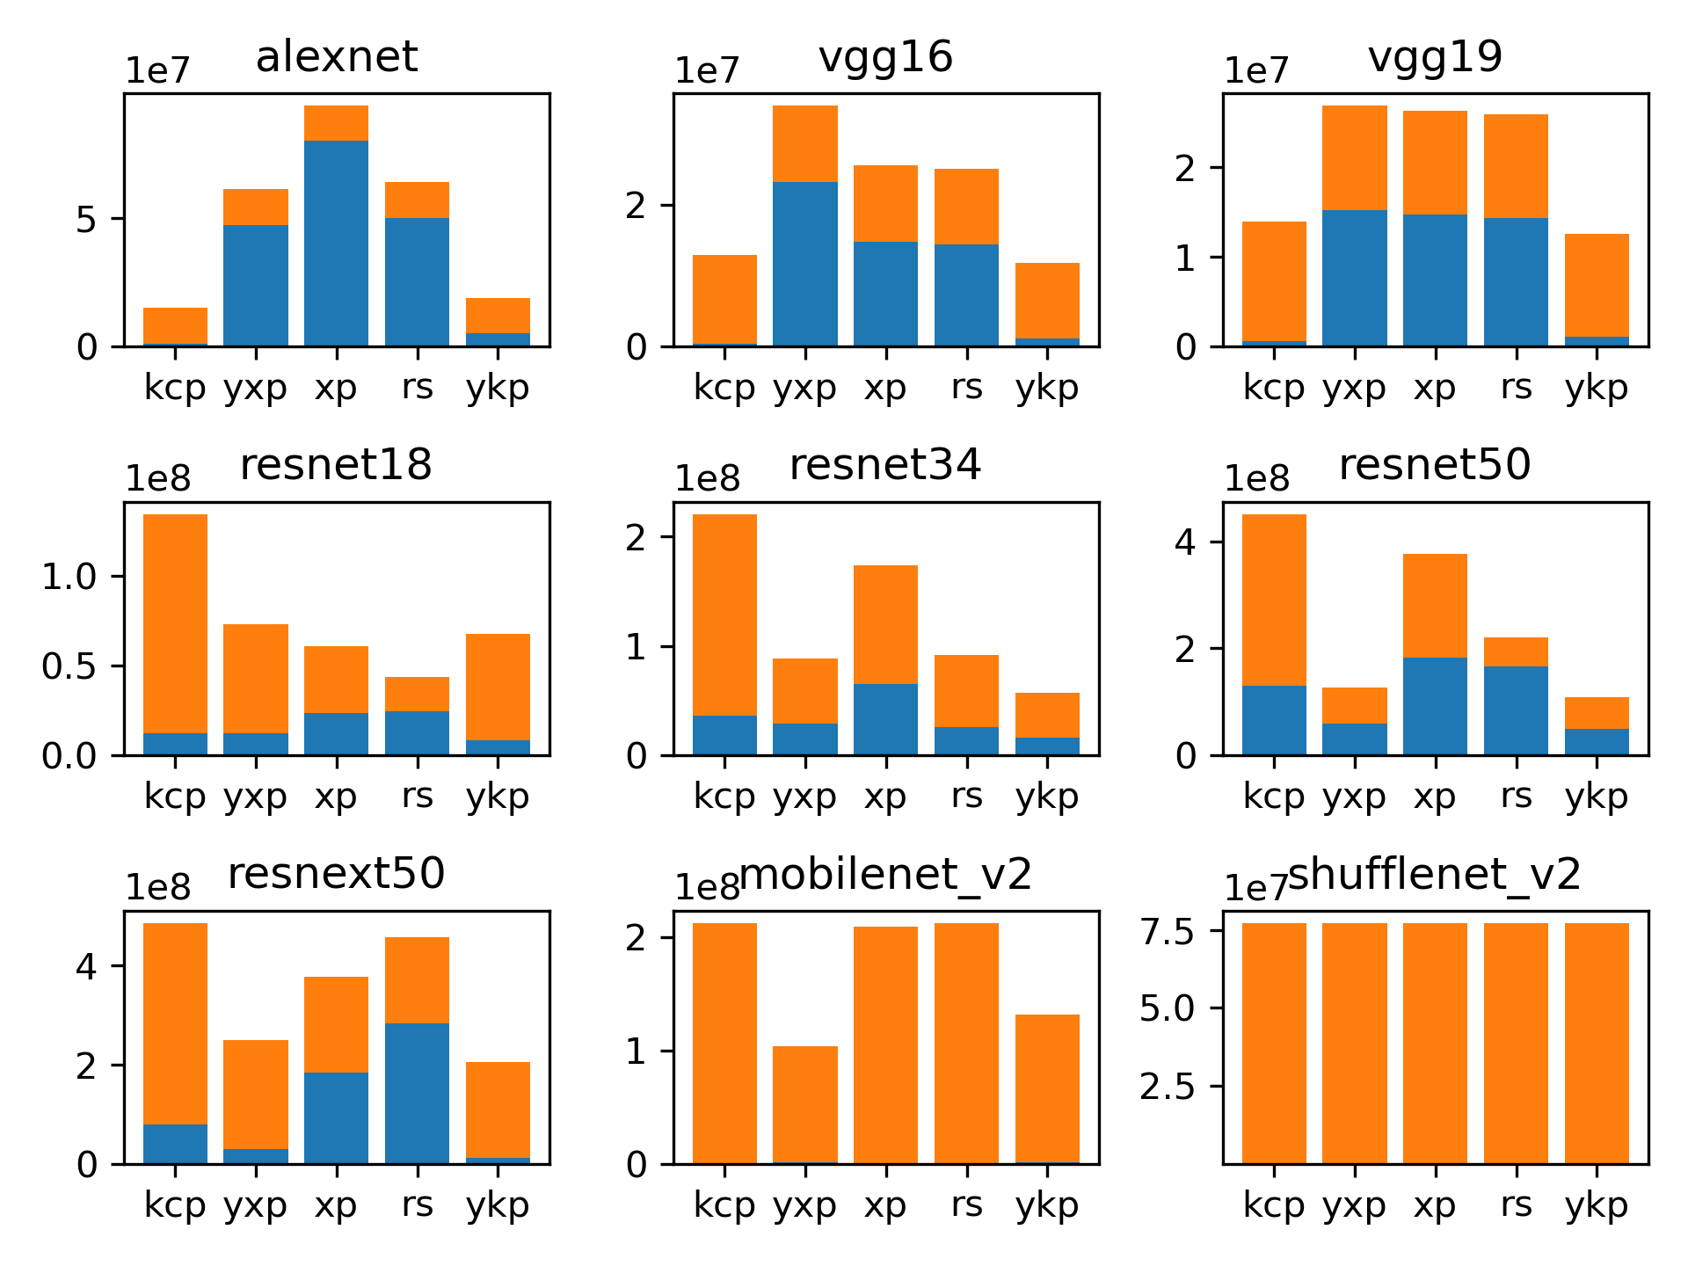

Slide 5
年终总结：
2021：
发表论文2篇，包括参加DAC会议与GLSVLSI会议
通过对RRAM架构-电路-器件的学习总结积累，提出了QoS新问题并总结研究方法
找工作
2022：
完成毕业论文，包括投稿一篇学术会议论文
毕业

